Slide 1

3D Принтер для объемной печати эластичными полимерами

Slide 2
Актуальность проекта
Отсутствие на рынке универсального инструмента для реализации объёмной печати в текстильной и пищевой промышленностях

Slide 3
Проблема
Проблема клиента, которую вы решаете.
Почему существующих вариантов решения
не достаточно?
ПАУК - универсальный инструмент подходящий для лиц осуществляющих производство одежды с уникальным дизайном, стремящихся идти в ногу со временем.
Имея большее сопротивление растяжению, возможность нанесения на большее кол-во различных материалов и отличительный от сублимированной печати внешний вид, наш 3D принтер становится новаторским продуктом с коммерческим потенциалом.
Аналогов в России не существует
Ближайшие промышленные аналоги – сублимационная и прямая печать на ткани
Ближайшие аналоги объёмных принтов - 3 д печать пластиком

Slide 4
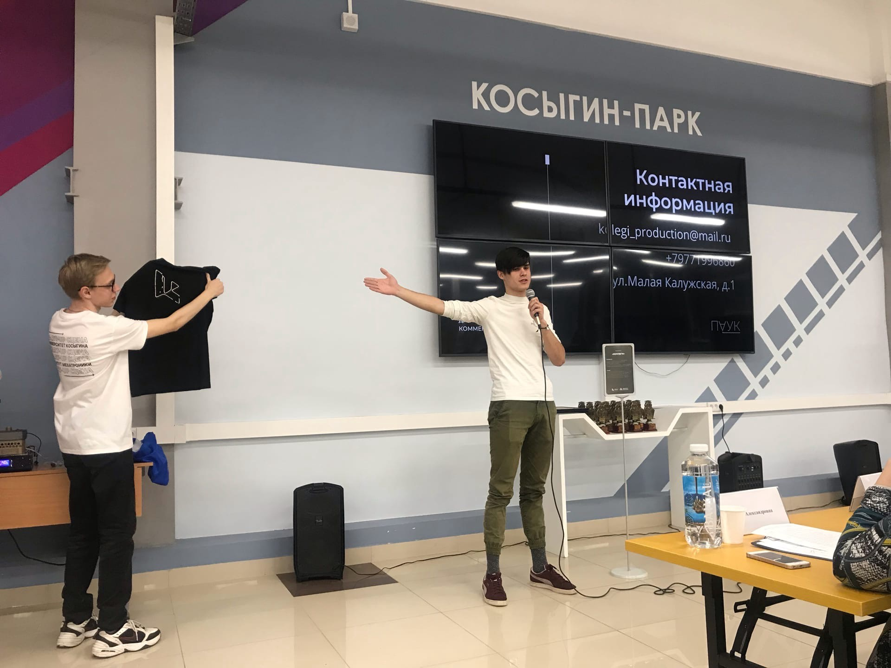
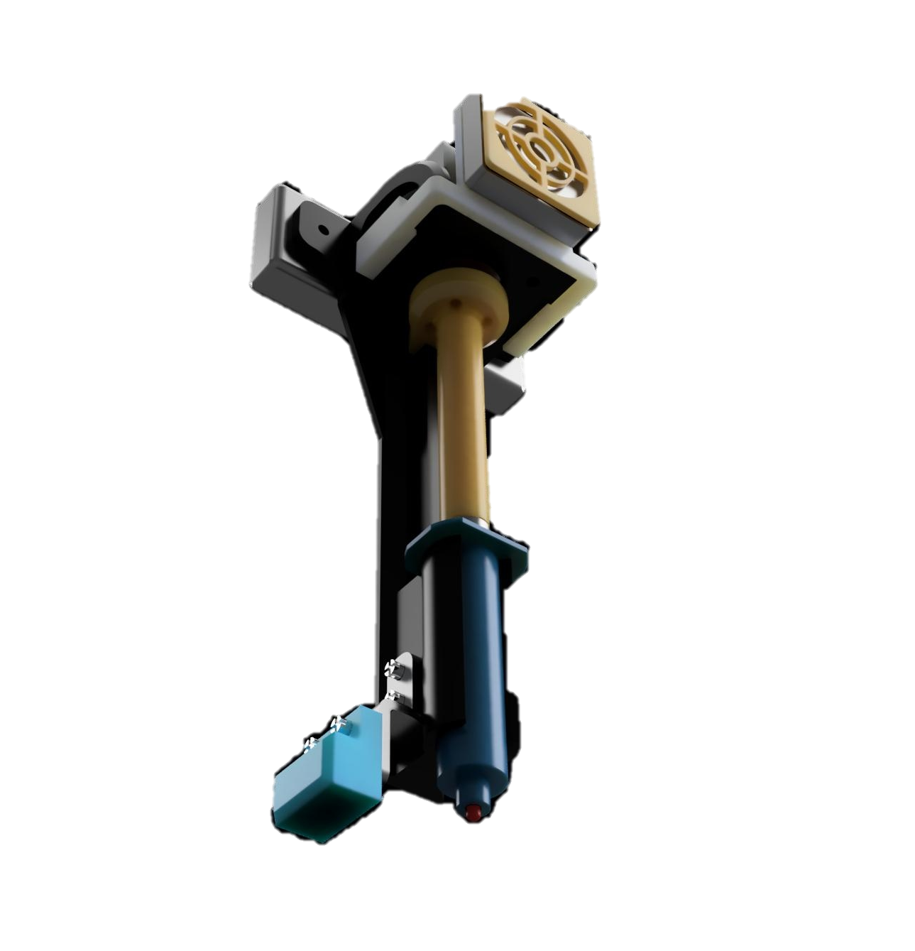
Решение
Что мы предлагаем?
«Паук» - универсальный инструмент, подходящий для лиц, осуществляющих производство одежды с уникальным дизайном, стремящихся идти в ногу со временем. Имея большее сопротивление растяжению, возможность нанесения на большее количество различных материалов и отличительный от сублимационной печати внешний вид, наш 3д принтер становится новаторским продуктом с коммерческим потенциалом

Slide 5
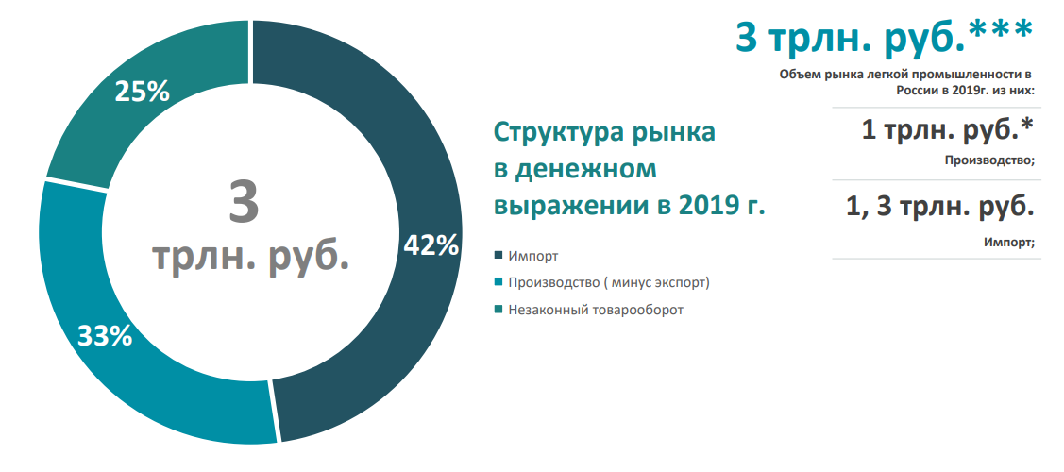
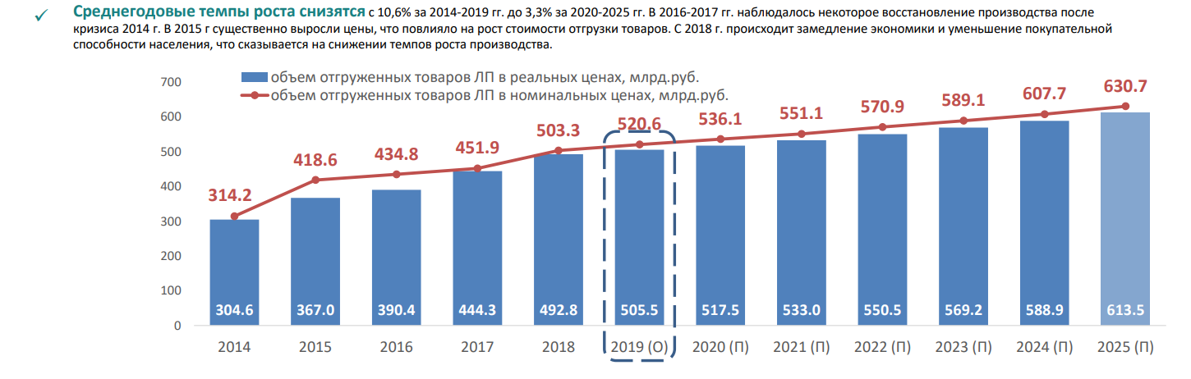
Рынок
Рынок, на котором вы работаете, его объем, рост и уровень конкуренции.

Slide 6
Бизнес-модель
Проблемы
Нанесение объёмных эластичных принтов
Отсутствие выбора жидких печатных материалов
Отсутствие отечественных расходные материалы
Простота пользования
Решение
Принтер для объемной печати на текстильных изделиях
Открытое программное обеспечение
Уникальное ценностное предложение
Уникальный в России проект по объемной печати жидкими полимерами с термофиксацией на текстильных изделиях (одежде)
Ключевые процессы
Производство устройств
Сбыт
Сервис(поддержка, обновления)
Конкурентное преимущество
Низкая стоимость устройства
Низкая стоимость печати
Минимальное количество аналогов в мире
Структура затрат
Затраты на разработку и производство
Затраты на рекламу и PR
Целевые группы
потребителей
Ретейлеры в сфере легкой промышленности
Руководство высших учебных заведений и школ
Кондитерские
Каналы продвижения
Социальные сети
Дизайн ателье
Образовательные учреждения
Производства легкой промышленности
Интернет-ресурсы
Выставки в сфере дизайна и технологий
Потоки доходов
Продажа устройств и компонентов
Продажа расходных материалов
Обслуживание
Нанесение принтов на заказ

Slide 7
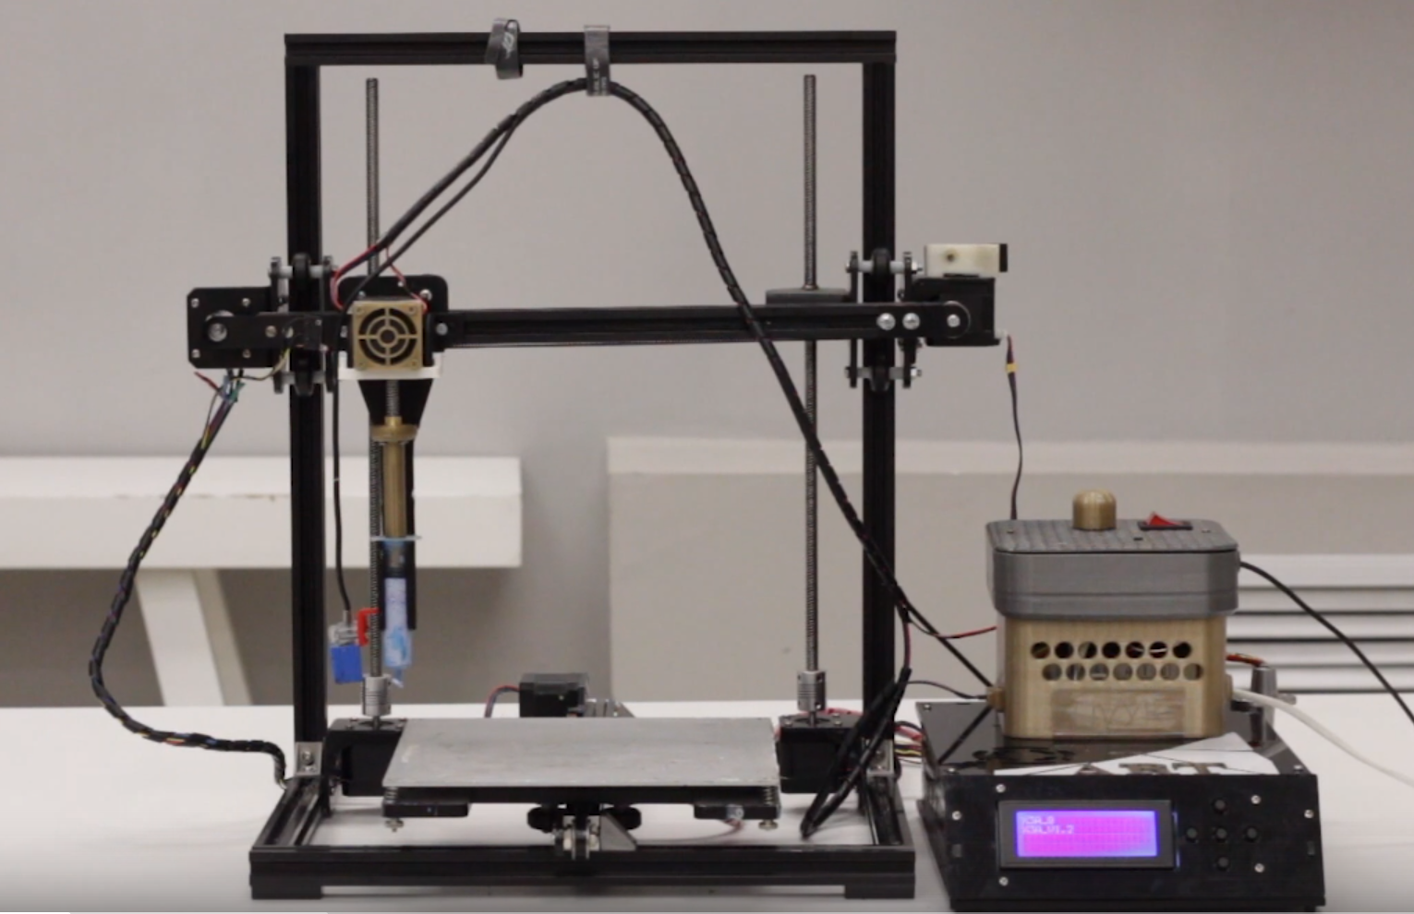
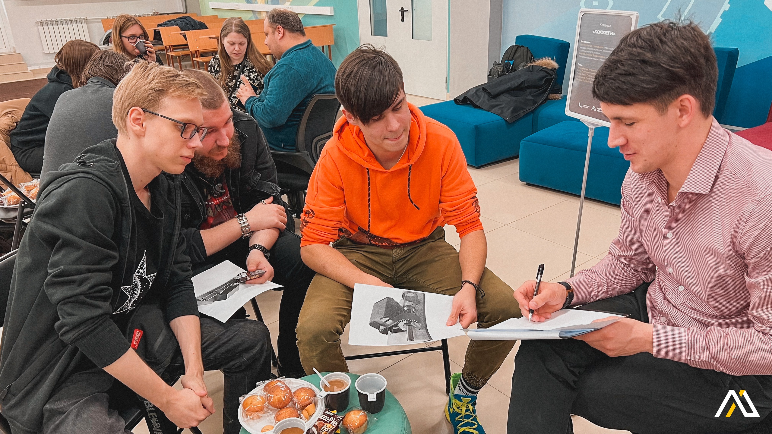
Текущие результаты
Текущие результаты: успешные кейсы, клиенты или предварительные договоренности, привлеченные инвестиции и др.
Создан рабочий MVP прототип
Проект принял участие в инженерном хакатоне «Start – up сцена», организованный институтом Мехатроники и Информационных технологий в Университете им. А.Н. Косыгина и одержал победу в номинации « Коммерческий потенциал»
Создание цифровой визитки в сети интернет, для оперативной коммуникации с потенциальными партнерами

Slide 8

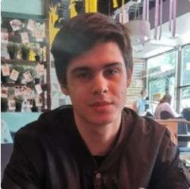
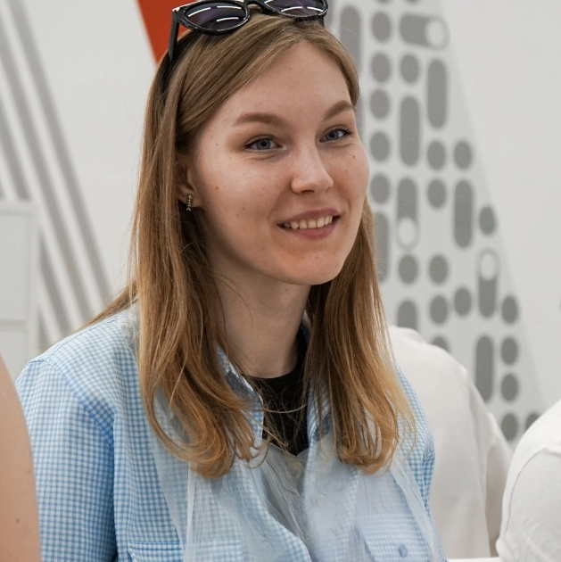



Команда
Руководитель проекта
Менеджер, экономист
Спикер, дизайнер
Тестировщик,It-разработчик
Поляков Роман Игоревич
Инженер-разработчик
Руководство проектом по вопросам партнерства, сотрудничества
Яблокова Екатерина Алексеевна
Занимается материальной частью проекта, закупками, экономическими расчетами, ведением документации
Флягин Григорий Александрович
Оформление pitch выступлений, видео материалов, аудио-сопровождений
Графический дизайн проекта
Эльдерханов Рахим Рамзанович
Оформление цифровой визитки, тестирование продукта как потребитель
Ведущий инженер
Кузьмин Артур Геннадиевич
Разработка принтера и его модификаций

Slide 9
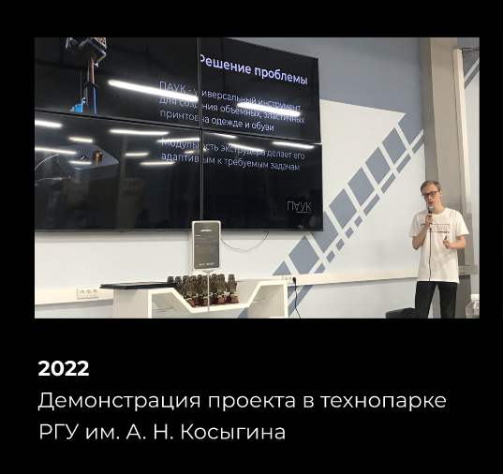

Планы развития
Планы развития, потребности и предложение
Поиск заинтересованных в проекте лиц и потенциальных клиентов, путем участия в различных модных показах , выставках информационных технологий и бартерного сотрудничества с яркими представителями освещения в сферах дизайн-технологиях, отделах кастомизации, обзора технологических новинок и достижений
Обеспечение производств нашим оборудованием, обеспечивать сервис и обслуживания наших клиентов, развитие фирмы в целом созданием нового оборудования в сфере легкой промышленности

Slide 10
Контакты
Сайт
Телефон
email
Website.ru
+7 (977) 199-68-60
kollegi_production@mail.com

